Slide 1
Mini Projet
1ADS

Slide 2
Sommaire
Contexte
Présentation du code
Difficultés rencontrées
Extention du code ou de la thématique

Slide 3
Le contexte
Pentago
Jeu de stratégie pour deux joueurs inventé par la compagnie suédoise Mindtwister
Le jeu est joué sur un tablier 6x6
Chaque joueur place une bille de sa couleur
Tourne un des tabliers secondaires de 90 degrés
Un joueur gagne en obtenant cinq de ses billes dans une rangée verticale, horizontale ou diagonale

Slide 4
Quelques fonctions
La fonction « ease »
La procédure de sauvegarde

Slide 5
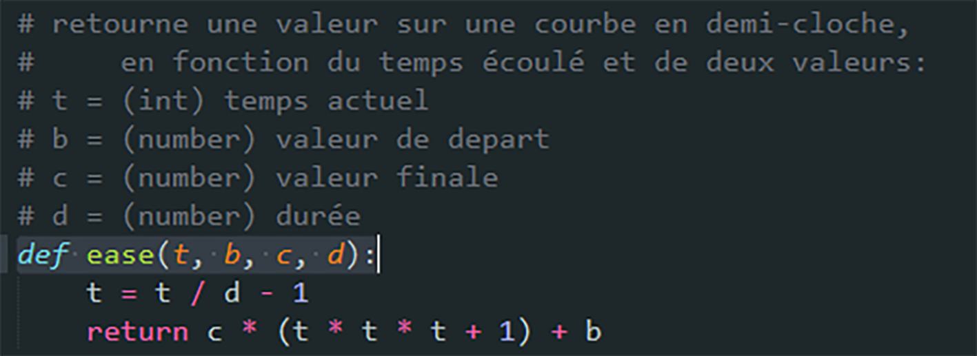
La fonction « ease »

Slide 6
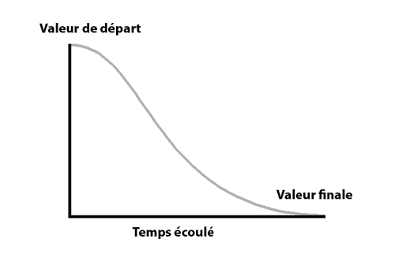
La fonction « ease »

Slide 7
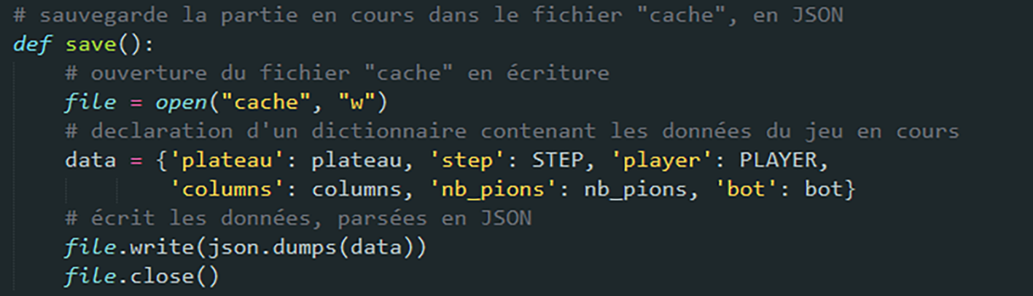
La procédure « save »

Slide 8
Les difficultés rencontrées
Difficulté de gestion d'un code de 1000 lignes
Vérifications de victoires
Problèmes de compatibilité avec Mac OS X 11

Slide 9
Extentions possible
IA plus intelligente
Compte à rebours
Parties en réseaux
Affichage des scores

